Slide 1
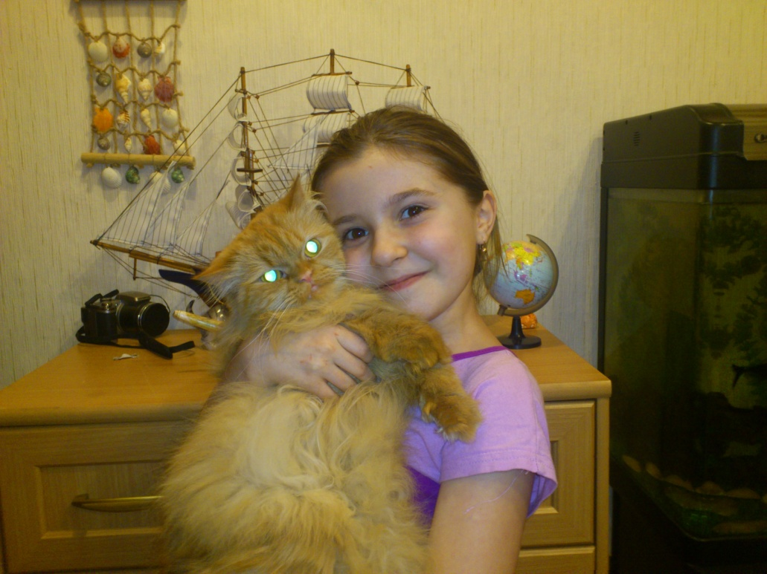
Всегда есть тот, кому ты нужен, Кто так в тебя наивно верит, Кто доверяет смело душу, Кто ждать готов, любя, у двери…

Slide 2
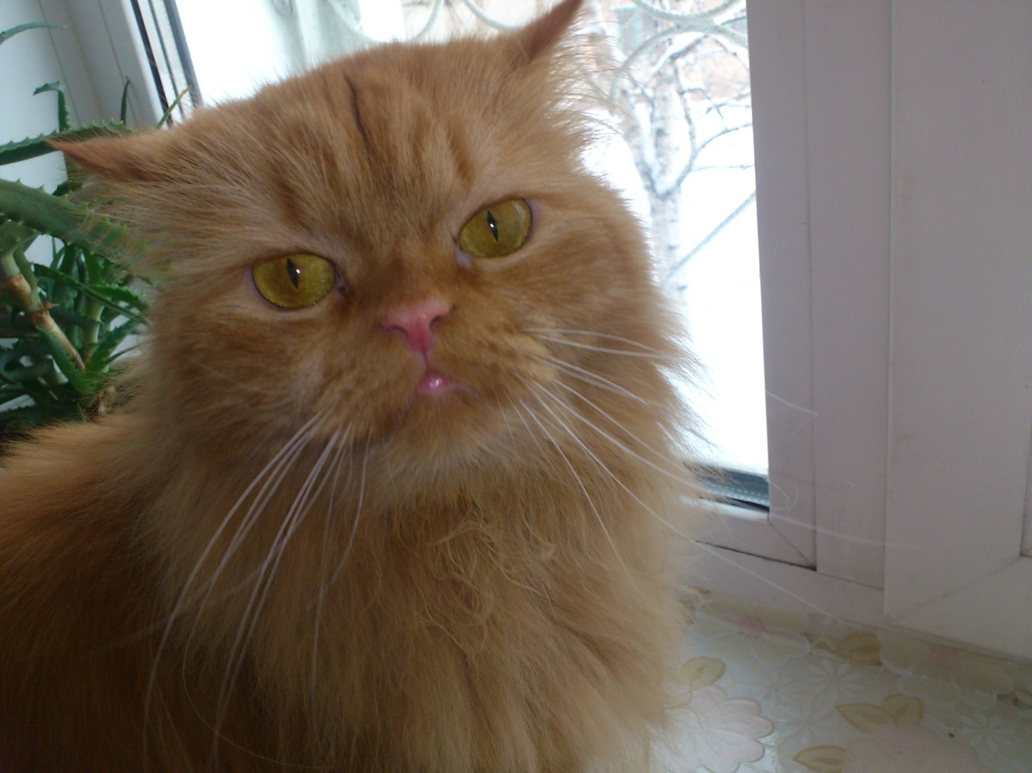
Это моя кошка Пеппи. Она помогала мне в исследовании.

Slide 3
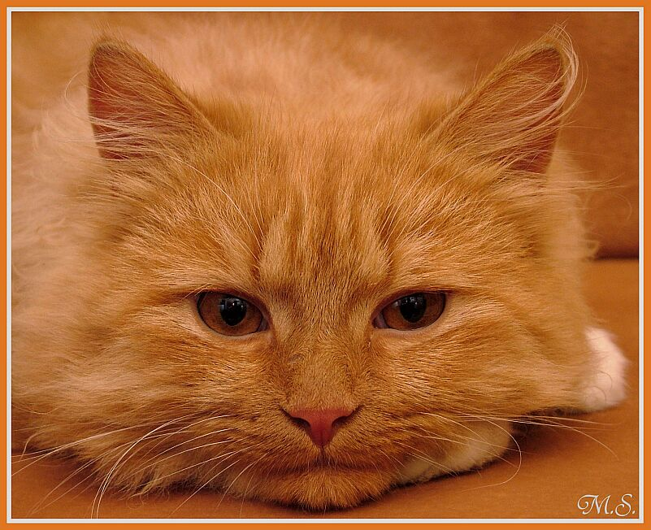
Зачем кошке усы?
Исследовательский проект.
Выполнила:
Аврашенко Анастасия
ученица 3 «А» класса
МОАУ СОШ №1
г.Белогорск
Руководитель:
Курочкина Лариса Павловна

Slide 4
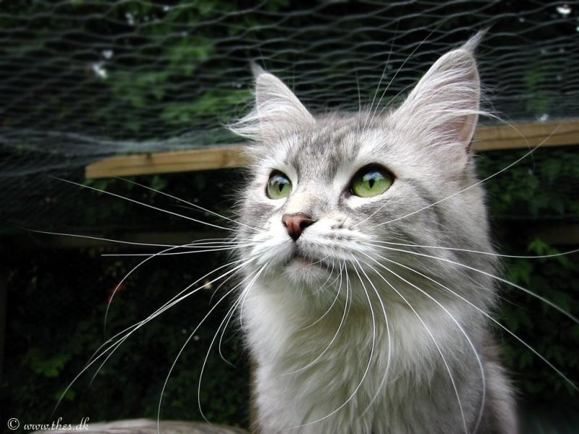
Цель исследования:
Изучить роль усов для кошки.

Slide 5
наблюдать за поведением кошки
Задачи:
прочитать дополнительную литературу
на основании наблюдений сделать выводы

Slide 6
Объект исследования:
Домашняя кошка Пеппи.
Предмет исследования:
Усы кошки.
Гипотеза: я думаю, что усы кошке нужны для полноценного восприятия окружающего мира,
то есть для осязания.

Slide 7
Методы исследования:
Опрос одноклассников;
Наблюдение за кошкой;
Анкетирование среди учащихся
начальных классов;
Обобщение и выводы.

Slide 8
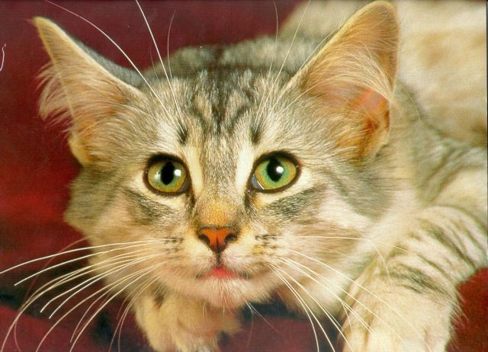
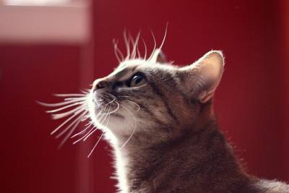
Практическое значение работы - лучше узнать наших любимых питомцев и объяснить их поведение.

Slide 9
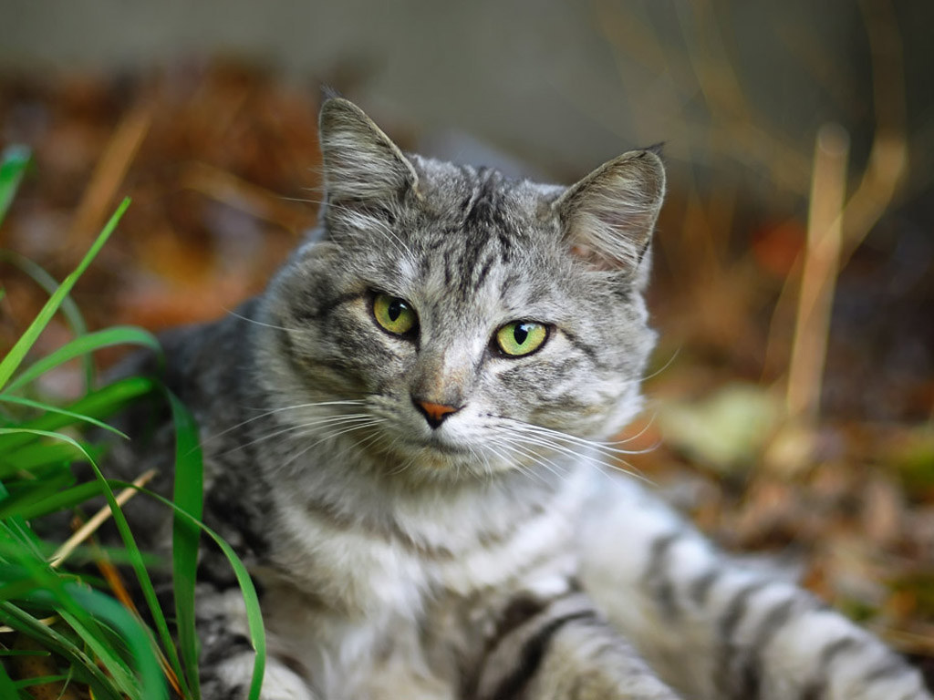
В настоящее время в мир насчитывается около 600 миллионов кошек.

Slide 10
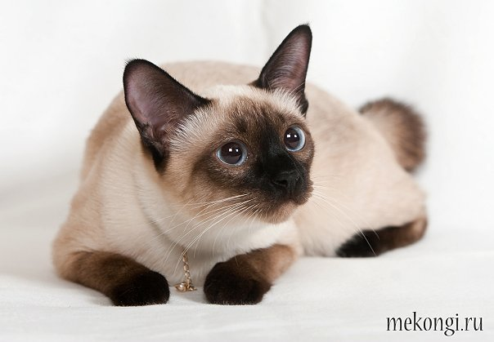
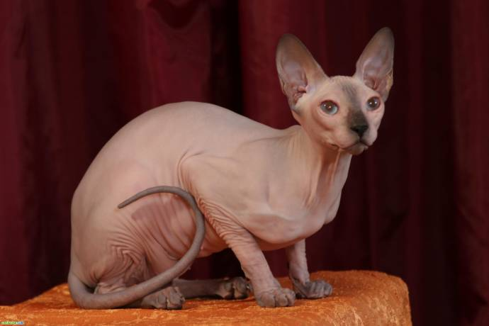
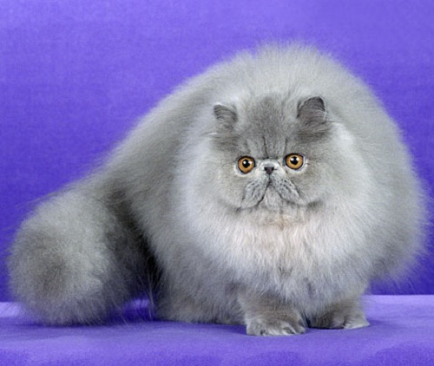
Выведено около 256 пород.

Slide 11
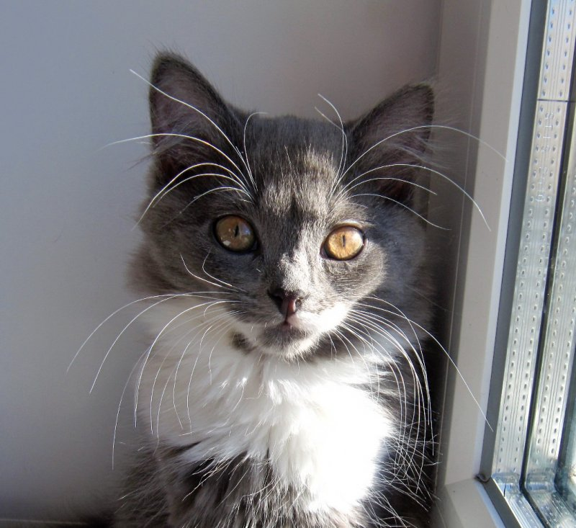
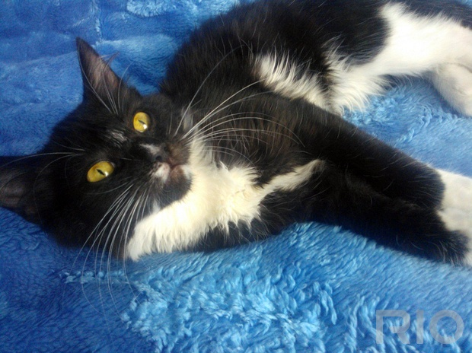
Считалось, что чем длиннее и гуще усы у котенка, тем лучше он будет ловить мышей, когда подрастет.

Slide 12
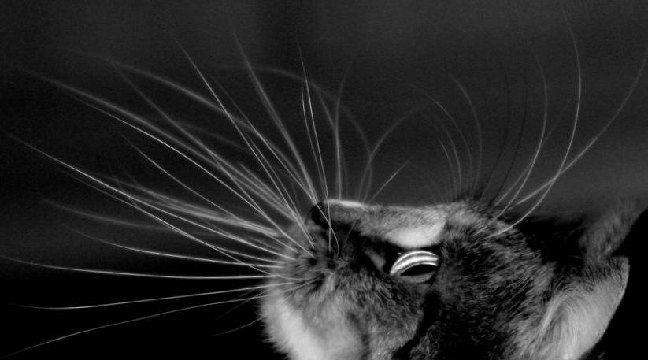
Вибриссы - от латинского слова «vibra», что означает «вибрировать», действительно они колеблются под давлением воздуха или предметов, до которых кошка дотрагивается.

Slide 13
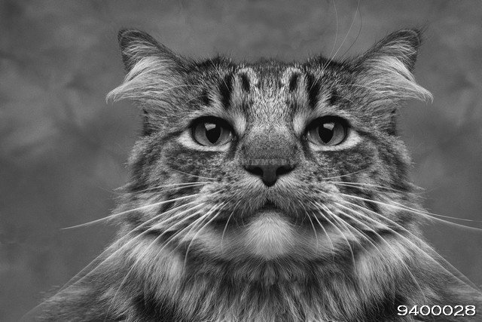
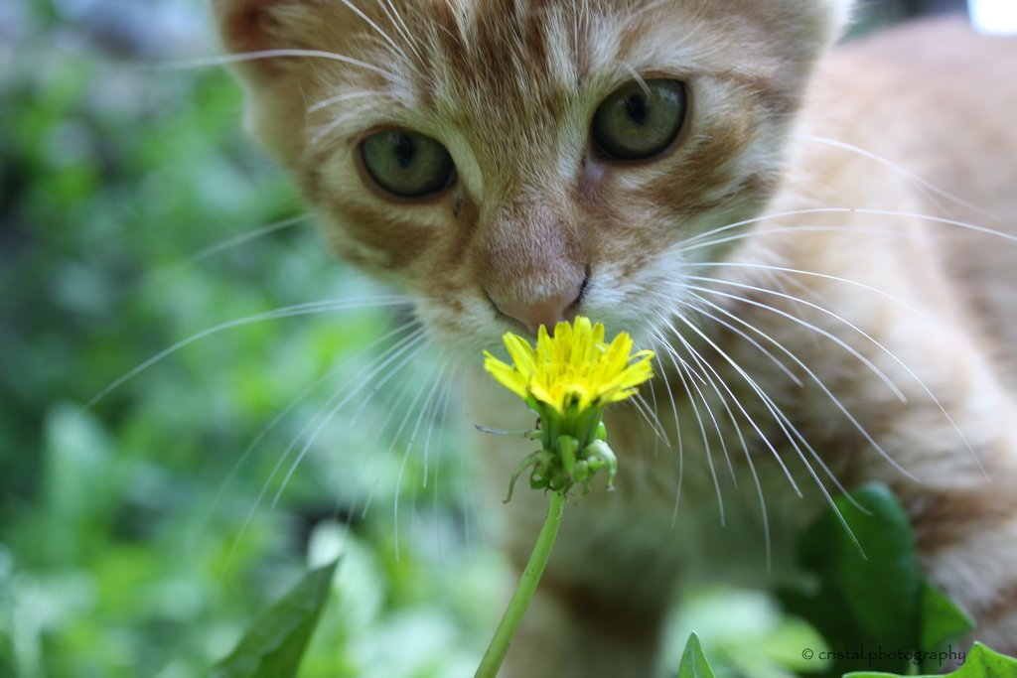
Вибриссы выполняют следующие функции:
Тактильную
осязательную
эмоциональную
ориентировочную

Slide 14
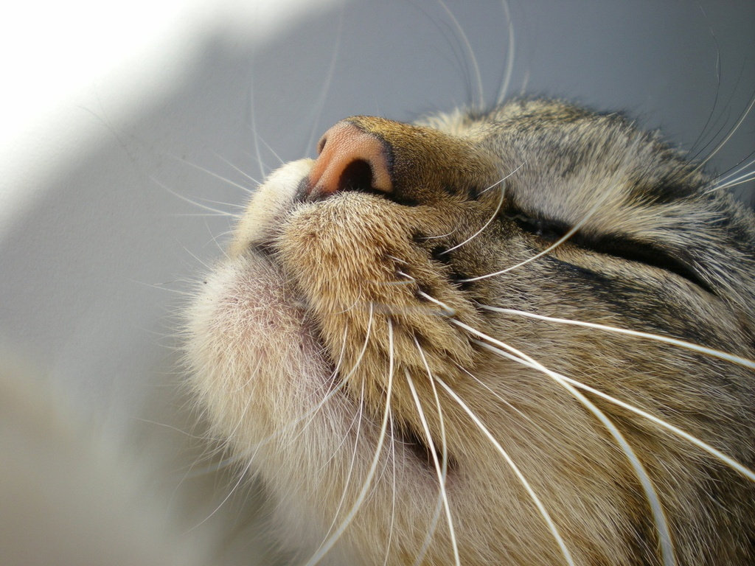
Обычно взрослый питомец хвастается 24 длинными «волосками», расположенными в четыре ряда на подусниках. Но если приглядеться, станут заметны мелкие вибриссы на подбородке, на щеках, бровях и на задней стороне передних лапок.

Slide 15
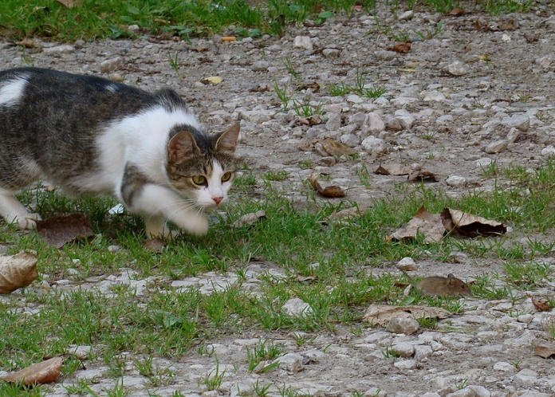
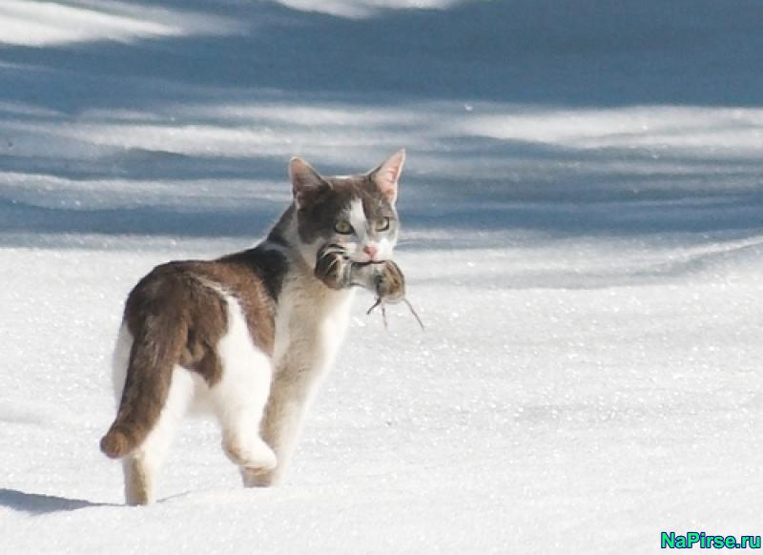
охота
Прикасаясь усами к земле, охотница чувствует малейшие вибрации, создаваемые крохотными лапками мыши. Стремительные движения убегающей добычи создают потоки воздуха, которые колышут чувствительные усы – так кошка определяет, в какую сторону отскочила мышь.

Slide 16
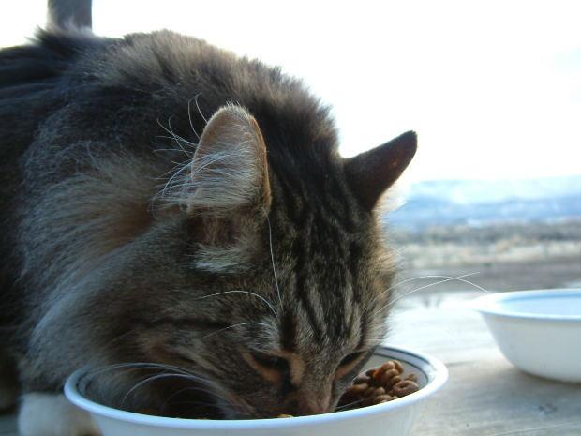
Вибриссы у кошек – своеобразный аппарат для определения степени безопасности обеда, будь то мышь или порция корма. Домашние кошки, получив лакомство, вытягивают вперед усики и определяют, не представляет ли опасности то, что лежит в миске.

Slide 17
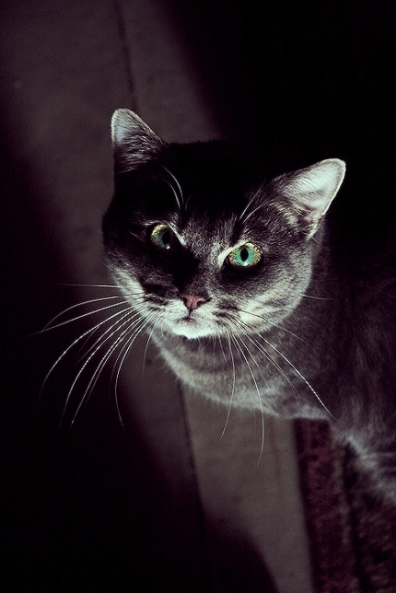
Ориентирование Двигаясь в темноте, кошка пригибает мордочку и опускает вибриссы вниз так, чтобы они касались поверхности. Соприкасаясь с почвой, травой и корой деревьев, усы помогают кошке преодолевать препятствия и идеально рассчитывать маршрут даже в кромешной тьме и абсолютной тишине.

Slide 18
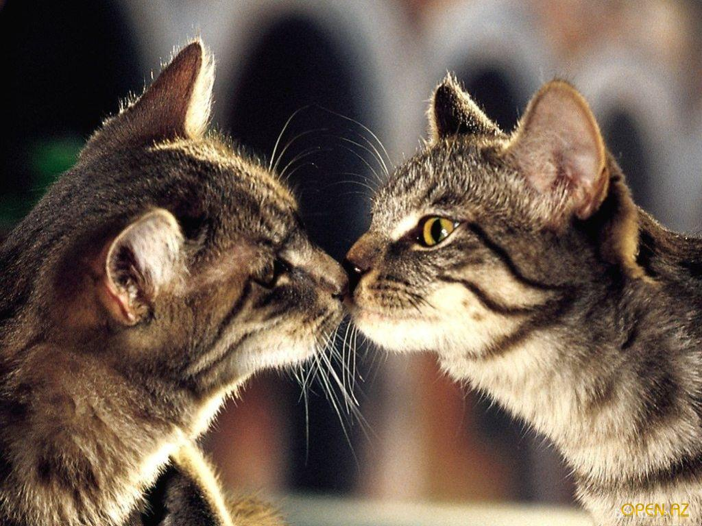
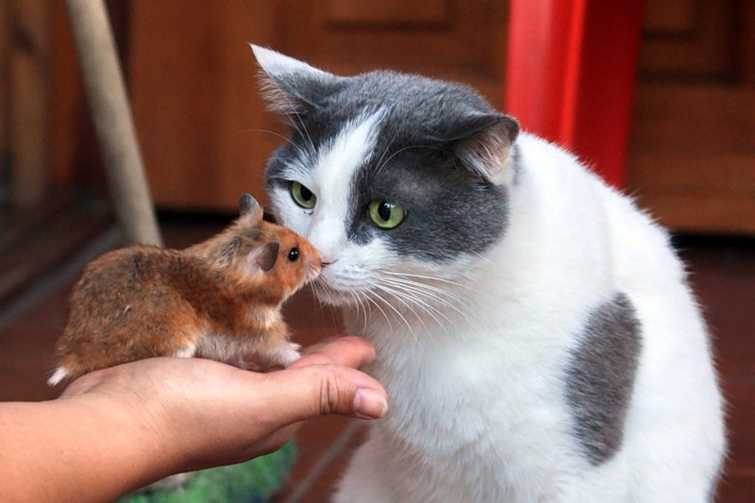
Общение
По положению усов можно понять, как любимица настроена по отношению к другой кошке, владельцу или незнакомцу.

Slide 19
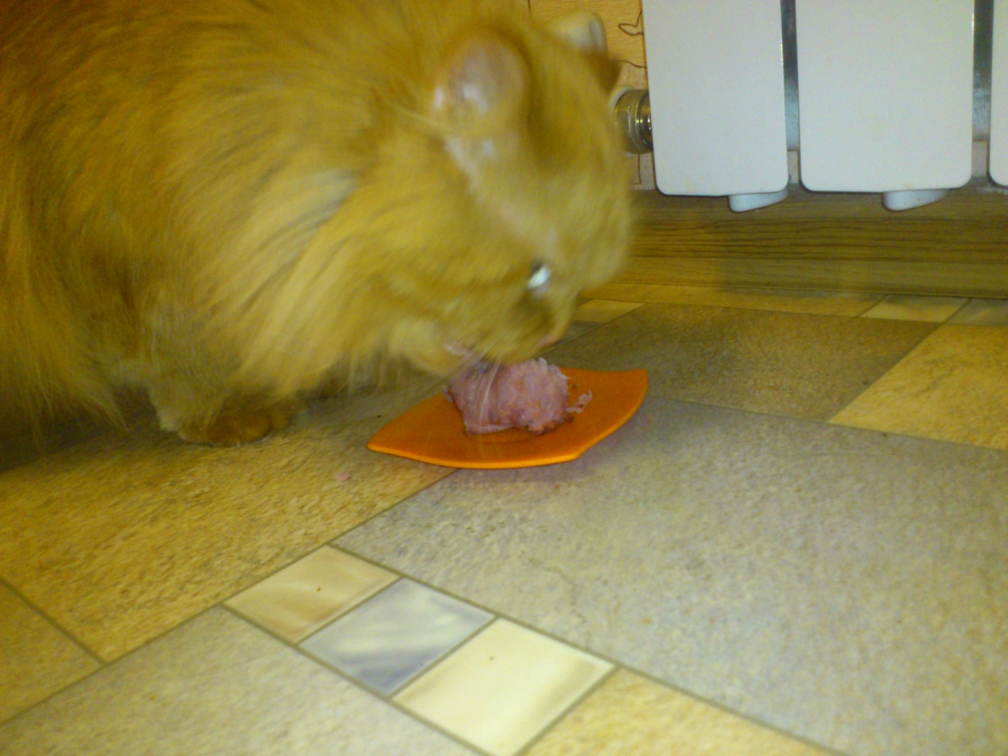
Я дала кошке кусочек мяса. Пеппи обнюхивала её и одновременно с этим ощупывала еду вперёд направленными усами. Вывод: усы кошке нужны для осязания («трогать предметы»)
Эксперимент №1

Slide 20
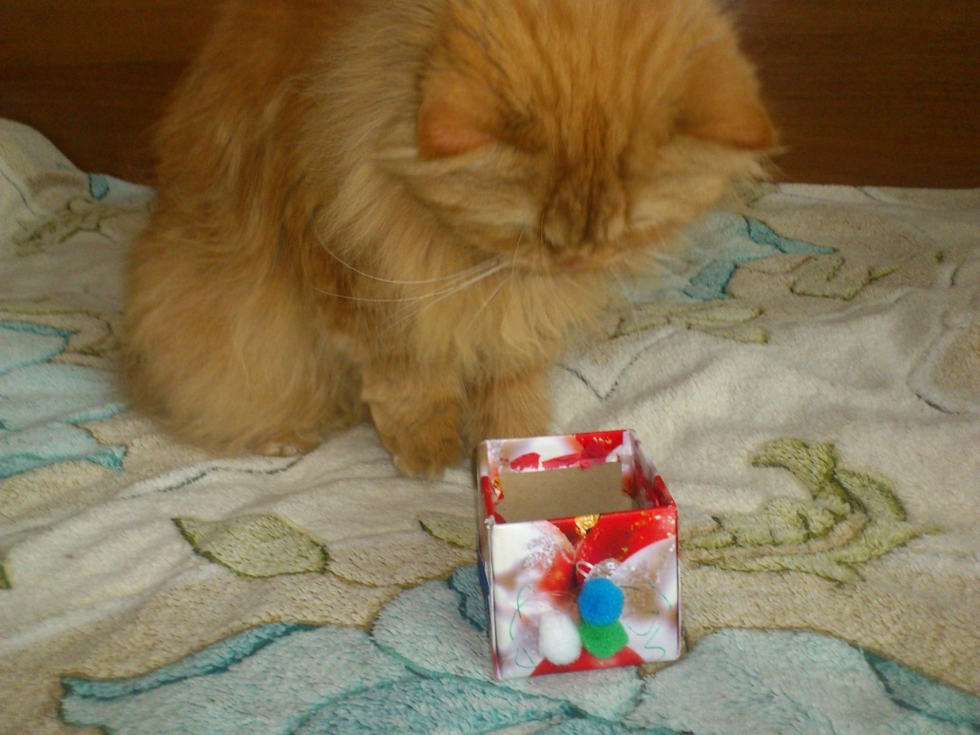
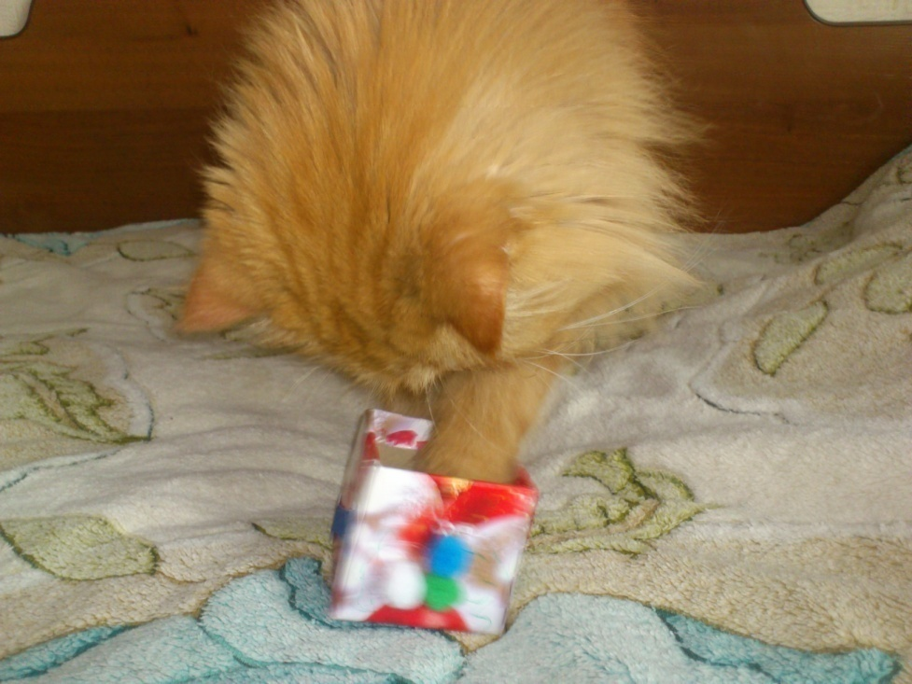
Эксперимент № 2
Я поставила перед кошкой коробочку. Она начала её обследовать и примерять усами и лапкой влезет в нее или нет. Есть ли там опасность.

Slide 21
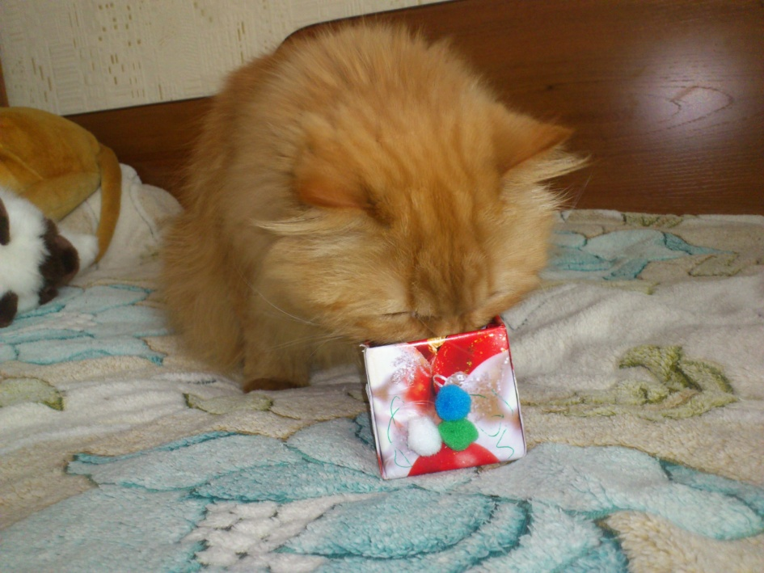
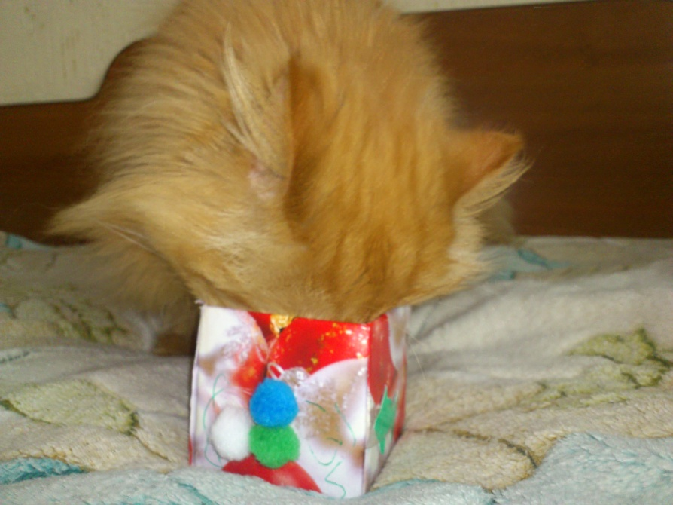
Потом решилась и залезла в неё мордочкой.
Вывод: усы нужны для ориентации в пространстве

Slide 22
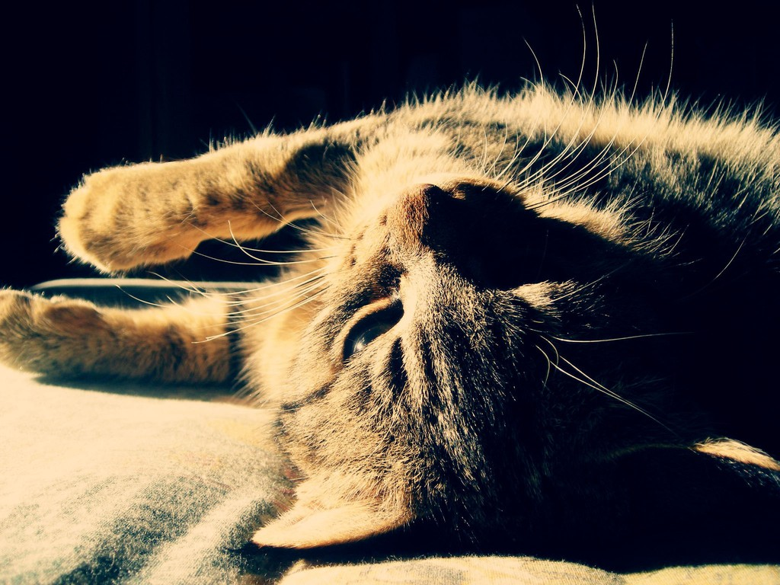
Эксперимент № 3
Еще я наблюдала за кошкой в темноте. Он свободно двигается и прыгает на шкаф без промаха.
Вывод: усы позволяют кошке ориентироваться в темноте.

Slide 23
Результаты анкетирования учеников з классов

Slide 24
Анализ результатов исследования.
Усы жизненно необходимы кошкам. Они меняют положение. Когда кошка интересуется чем-то, усы направляются вперёд, при агрессии прижаты к щекам. Кошка прикасается к предметам, только когда это ей нужно. Благодаря своим усам она всегда знает, на каком расстоянии от неё находится предмет и даже его размер. У них много положений, так как они служат для ориентации и навигации в пространстве.

Slide 25
Вывод
Для подтверждения гипотезы - усы кошке нужны для осязания, я наблюдала различные ситуации, провела эксперименты, анкетирование, читала книги. Мною было выявлено, что кошки на самом деле пользуются усами для осязания. Кошки воспринимают весь окружающий мир через усы. Они ей необходимы для полноценного восприятия, являются органом осязания. Исходя из этого я считаю, что моя гипотеза- подтвердилась.

Slide 26
СПАСИБО ЗА ВНИМАНИЕ!
МЯУ!

Slide 27
Библиографический список:
1) Антонова Л. В. Уход за домашними кошками. Изд-во Либрусск. 1992г.
2) Фогль Б. 101 вопрос, который задала бы Ваша кошка своему ветеринару. Москва АСТ. 1996г.
3) Танасийчук В. Для чего коту усы? Изд-во Малыш. Москва 1990г.
4) Эти удивительные кошки. М.:ООО Изд-во Астель.1993г.

